Slide 1

¿Como mejorar en …
Estudio en base a las estadísticas de más de 3000 jugadores
Gaspar Bianco • Data Science • Coderhouse

Slide 2
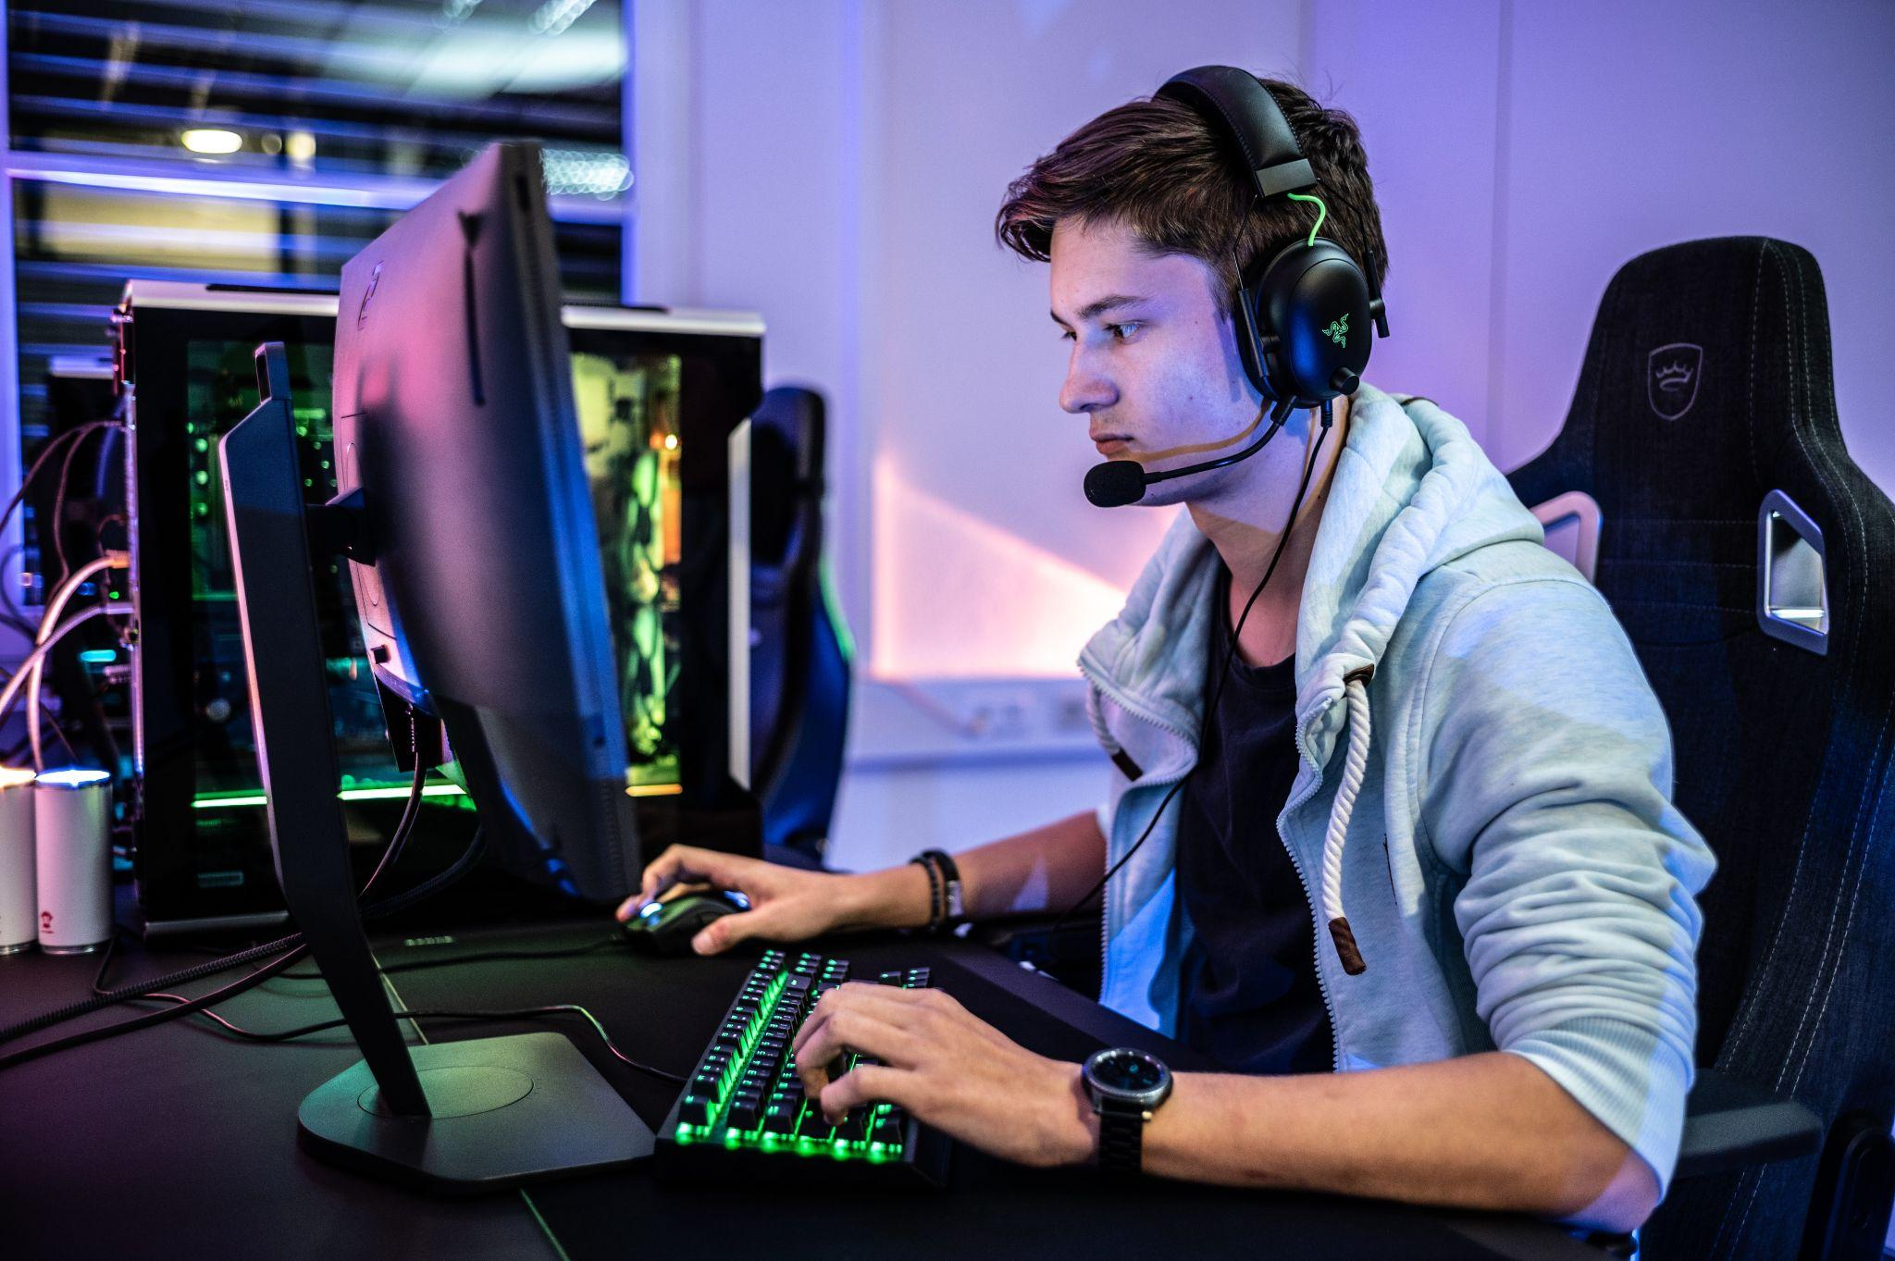
¿Qué factores son relevantes para lograr el mejor desempeño en el juego?
En este proyecto, se abordará una investigación sobre las características que diferencian a los jugadores de Starcraft 2. El objetivo principal es identificar cuáles son los factores más relevantes a la hora de intentar mejorar y determinar cómo estos factores pueden ser aprovechados por los jugadores para lograr un desempeño más efectivo.
Este estudio será de gran utilidad para todos los jugadores de Starcraft 2 que buscan mejorar su juego, ya que les proporcionará una comprensión más profunda de los factores clave que influyen en su rendimiento. Además, será útil para la empresa dueña del juego en caso de que busque hacer cambios dentro del mismo.
En resumen, este proyecto busca investigar de manera exhaustiva las características que diferencian a los jugadores de Starcraft 2, identificar los factores clave que influyen en su desempeño y proporcionar información valiosa tanto para los jugadores como para la empresa dueña del juego.
A partir de un dataset que recolecta distintas estadísticas de los jugadores de Starcraft II buscamos develar

Slide 3

Índice
Fundamentos del Análisis
Hipótesis y preguntas
Proceso de análisis exploratorio
Modelos predictivos
Factores más relevantes
Conclusiones e Insights

Slide 4
Fundamentos del análisis

Slide 5
Problema comercial
Contexto comercial
- No todos los jugadores saben realmente cuales son los aspectos que deben mejorar.
- Los datos disponibles para este análisis está limitado a las personas que utilizan software de terceros para monitorizar sus estadísticas.
- Los datos recabados no son oficiales, por lo que pueden tener errores.
Sectores a los que apunta este estudio:
- Todos aquellos jugadores que buscan mejorar su juego pero no saben cómo hacerlo.
- Empresa dueña del juego para que pueda conocer esta información y mejor la experiencia de los jugadores.

Slide 6

Contexto analítico
Base de datos extraída de Kaggle.
Cantidad de datos: El dataset consta de 3338 registros y 20 columnas.
Objetivo
Detectar los factores de mayor importancia a la hora de lograr mejorar en Starcraft II, siendo conscientes de las limitaciones de este Dataset y que probablemente el factor más influyente sea la comprensión del juego, de las fortalezas y debilidades de cada estrategia a implementar y no simplemente las “mecánicas” que tiene el jugador

Slide 7
Hipótesis y preguntas

Slide 8
Hipótesis
Preguntas principales
Algunos factores van a influir significativamente en la división que los jugadores puedan alcanzar, creemos que el factor de mayor influencia sería la comprensión del juego y la estrategia, los cuales no están contemplados en el análisis que solo contempla factores de indole tecnico.
- ¿Hay factores que influyen más que otros?
- ¿Cuáles son estos factores?
- ¿El dataset es representativo de la realidad?

Slide 9
Proceso de análisis exploratorio

Slide 10
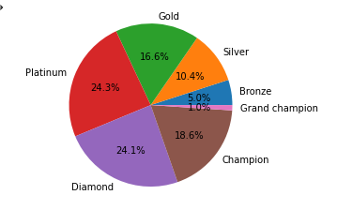
Muestra representativa
Analizando nuestro dataset nos encontramos la siguiente distribución de jugadores en las distintas divisiones.
Pero si observamos los datos oficiales encontramos que la distribución de jugadores es otra, por lo que las conclusiones obtenidas a partir de este estudio deberán ser contrastadas con otra base de datos de jugadores más extensa y representativa

Slide 11
Modelos predictivos

Slide 12
Regresión vs Clasificación.
Para el análisis se utilizaron ambos tipos de modelos, de regresión y de clasificación.
Los resultados de la regresión Ridge muestran un MSE de 0.89, lo que indica un desempeño relativamente bueno en la predicción de la variable objetivo.
El modelo de RandomForest arrojó los siguientes resultados:
Recall: 0.4470
Precisión: 0.6344
F1: 0.5244
Accuracy: 0.8398
Los resultados indican que el modelo de Random Forest puede beneficiarse de mejoras en su capacidad para detectar correctamente los casos positivos y reducir la proporción de falsos positivos. Además, el equilibrio entre recall y precisión puede ser mejorado para obtener un mejor rendimiento general.

Slide 13
Factores más relevantes

Slide 14
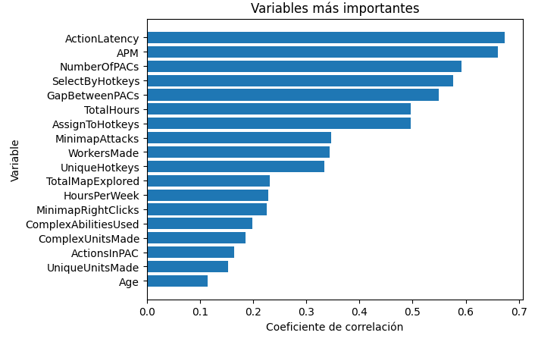
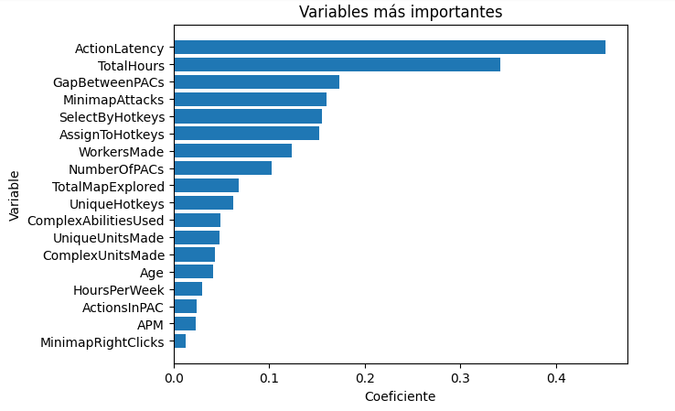
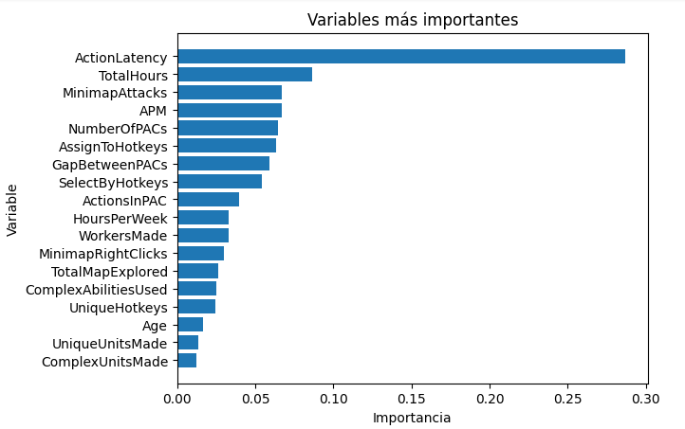
Se realizaron 3 análisis independientes para determinar cuáles son los factores más relevantes
Gráfico obtenido analizando los coeficientes de correlación de Spearman y de Pearson
Gráfico obtenido de los coeficientes de la regresión Ridge
Gráfico obtenido de la importancia de cada variable en un modelo de Random Forest

Slide 15
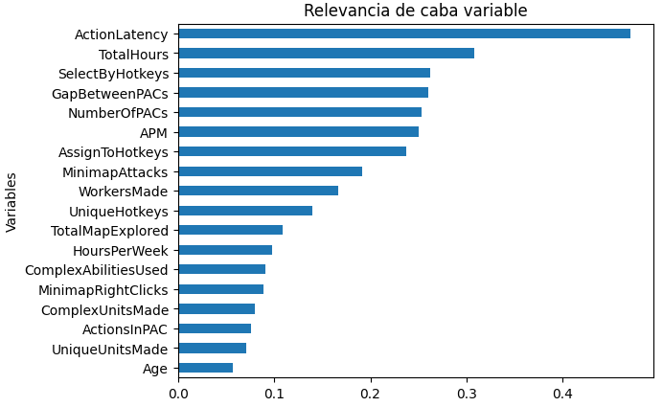
Tipos de variables
Promediando los distintos resultados podemos obtener el siguiente orden de relevancia.
Podemos observar cómo la variable ActionLatency se mantuvo consistentemente como la más relevante en todas las etapas del estudio, presentando un margen significativo sobre las demás. Además, podemos identificar dos grupos bien marcados, uno de variables con relevancia similar, seguidas por el resto que muestran poca relevancia.

Slide 16
Conclusiones e insights

Slide 17
Conclusiones e Insights
Las conclusiones que se pueden obtener de análisis son las siguientes:
El Dataset no es completamente fiel de la realidad.
Las variables relacionadas con PACs parecen ser cruciales para una ventaja competitiva.
A pesar de poseer métricas distintas, el modelo de regresión parece superar al de clasificación.
Deja abierta la posibilidad de un futuro análisis en otro juego RTS (Real Time Strategy) y poder analizar si se mantiene la predominancia de las variables intrínsecas al jugador.

